Slide 1
ЗАО «МИХЕЕВСКИЙ ГОРНО-ОБОГАТИТЕЛЬНЫЙ КОМБИНАТ»

Slide 2
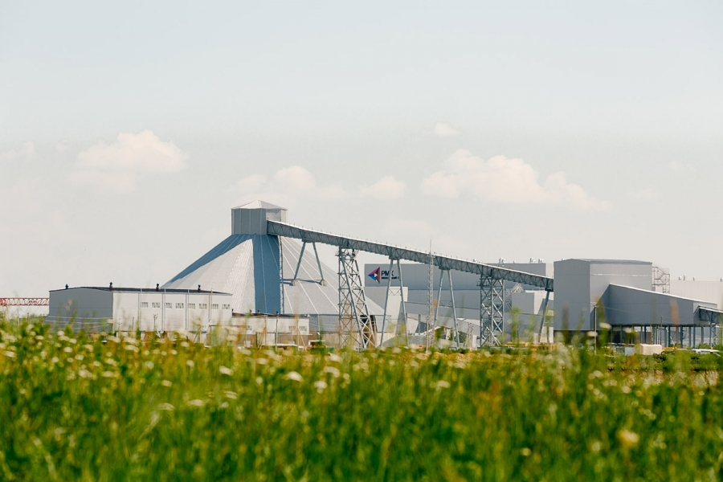
Михеевское месторождение медно-порфировых руд в Челябинской области – одно из крупнейших медных месторождений в России: международной независимой аналитической консультационной группой CRU «Михеевское» включено в число 50 крупнейших медных месторождений мира.

Slide 3
Медно-порфировые руды здесь содержат медь, золото, серебро. Содержание металлов в руде низкое, поэтому для эффективной работы требуются большие объемы переработки. Эксплуатационные запасы руды на месторождении достигают 400 млн тонн. На месторождении построен один из самых больших в России медных горно-обогатительных комбинатов по переработке до 18 млн тонн медной руды в год.

Slide 4
Для эффективной отработки месторождения применяются самые современные технологии добычи и обогащения руды, используются инновационные решения для повышения рентабельности проекта

Slide 5
Главной инновационной составляющей проекта стал особый метод подготовки шихты. Бедность руд Михеевского месторождения и наличие большого количества окисленных руд в общей горной массе обусловливают особую технологию шихтовки и переработки с целью максимального извлечения меди из руды.

Slide 6
Михеевский ГОК – самый крупный горно-обогатительный комбинат, который был построен «с нуля» на постсоветском пространстве.

